Slide 1

BÁO CÁO TIỂU LUẬN: CouchBase

Slide 2
Danh sách các thành viên:
Huỳnh Đắc Nhật Tân - 19522171
Nguyễn Văn Thinh - 19522286
Nguyễn Thành Công - 15520070
Lê Văn Thanh - 16521116

Slide 3


Slide 4
1. Giới thiệu Couchbase
1.1 Lịch sử hình thành
Thành lập: năm 2009
Người sáng lập: Chris Anderson, Damien Katz, Dustin Sallings, James Phillips, Steve Yen

Slide 5
1. Giới thiệu Couchbase
1.2 Quá trình phát triển

Slide 6
2011
Kết hợp Membase và Couchone thành Couchbase
2012
Couchbase Server 2.0 chuyển đổi Couchbase từ CSDL cặp khóa – giá trị sang CSDL hướng tài liệu JSON
2014
Couchbase Mobile 1.0 – CSDL NoSQL đầu tiên trên di động
2015
Couchbase Server 4.0 bổ sung các truy vấn SQL với N1QL (SQL for JSON) và Multi – Dimension Scaling
2017
Couchbase Server 5.0 giới thiệu tìm kiếm toàn phần (Full-Text Search) và gói dữ liệu không bền vững
2018
Ra mắt Couchbase Server 6.0, cung cấp công cụ phân tích không cần thông qua quá trình ETL cho N1QL dựa trên SQL++

Slide 7
2. Mô hình lưu trữ dữ liệu
2.1 Các loại cơ sở dữ liệu NoSQL

Slide 8
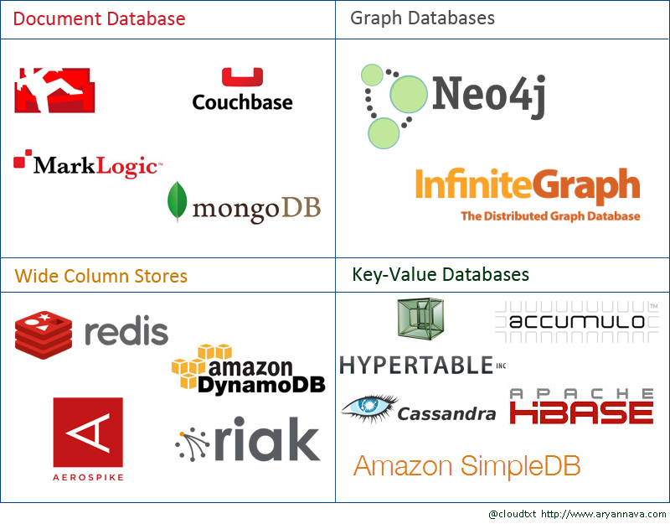

Slide 9
2. Mô hình lưu trữ dữ liệu
2.2 Cơ sở dữ liệu hướng tài liệu (Document Store)
Cơ sở dữ liệu tài liệu (hướng tài liệu) là gì?

Slide 10
Được thiết kế riêng cho việc lưu trữ tài liệu dạng văn kiện JSON, BSON, XML
Không đòi hỏi người dùng tự tạo bảng nhập liệu trước khi nhập dữ liệu vào
Notes:
Ngược với CSDL quan hệ truyền thống, khái niệm về quan hệ trong những hệ thống này được thiết kế xung quanh một khái niệm trừ tượng gọi là tài liệu
Vì là cấu trúc dữ liệu không ràng buộc khác với SQL, các CSDL này không đòi hỏi người dùng tự tạo bảng nhập liệu trước khi nhập dữ liệu vào.

Slide 11
- CSDL hướng tài liệu sử dụng cặp khóa – giá trị trong tài liệu, và trong các tài liệu này khóa là định danh duy nhất gọi là ID
Điểm khác nhau so với CSDL cặp Khóa – Giá trị: thông tin bên trong cột giá trị không bị ẩn dấu nên dễ dàng truy vấn

Slide 12
Cách CouchBase tổ chức lưu trữ dữ liệu
Loại dữ liệu đơn giản: strings, numbers, datetime, Boolean và binary được lưu trữ dưới dạng Base64
Loại dữ liệu phức tạp: từ điển, mảng, danh sách sẽ được lưu trữ dưới dạng JSON
Notes:
- Vì là cấu trúc dữ liệu không ràng buộc khác với SQL, các CSDL này không đòi hỏi người dùng tự tạo bảng nhập liệu trước khi nhập dữ liệu vào.
- Ngược với CSDL quan hệ truyền thống, khái niệm về quan hệ trong những hệ thống này được thiết kế xung quanh một khái niệm trừ tượng gọi là tài liệu
- Có thể nói về sự khác nhau giữa loại dữ liệu đơn giản và phức tạp đối với RDBMS: loại dữ liệu đơn giản thì được lưu trên table, phức tạp thì ko thể lưu trên 1 bảng đc.

Slide 13
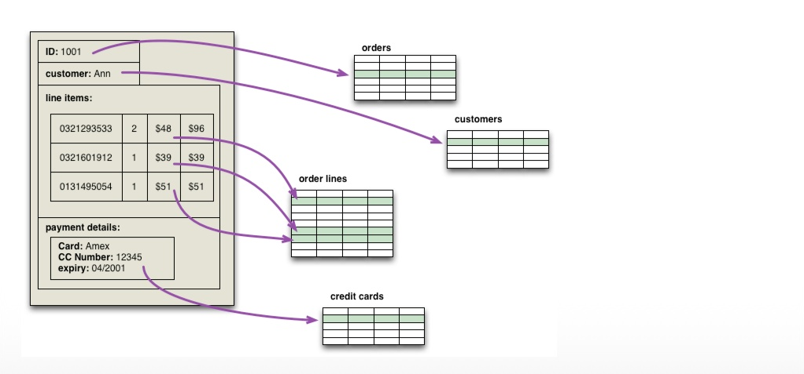

Slide 14
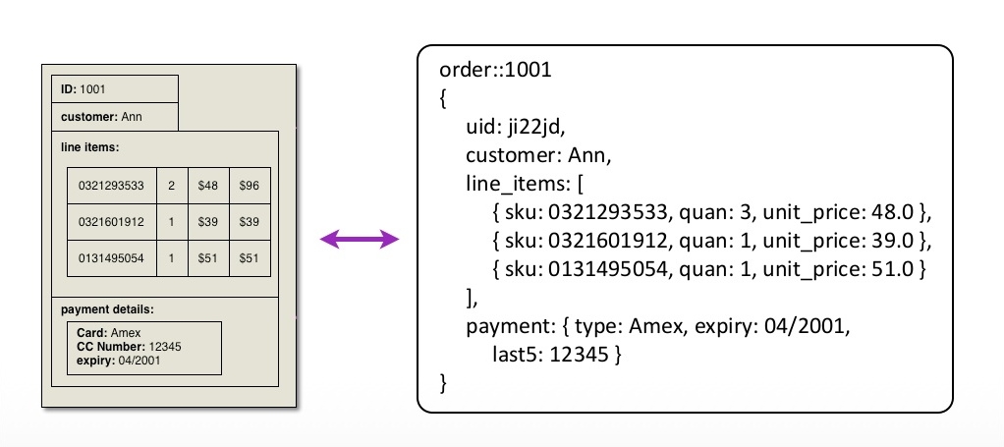
Notes:
Cách lưu trữ và lấy dữ liệu ra
Dễ phan tán
Đa dạng
Giảm thiểu độ trễ

Slide 15
3. Ngôn ngữ thao tác với dữ liệu
Couchbase Server cung cấp 3 cách để truy vấn dữ liệu nó lưu trữ
N1QL
Views
Key-value look ups.
Notes:
For more involved query, you can use N1QL. N1QL provides a familiar SQL-like way to query JSON data. For example, to find a user profile based on that user’s email address, we use the following N1QL query
N1QL allows you to query JSON with the same flexibility you’d expect from a relational database, including JOINs across documents. To learn more about SQL-like querying with N1QL

Slide 16

Nếu ta biết được Key của tài liệu (document) cần tìm thì việc truy vấn vô cùng đơn giản

Slide 17
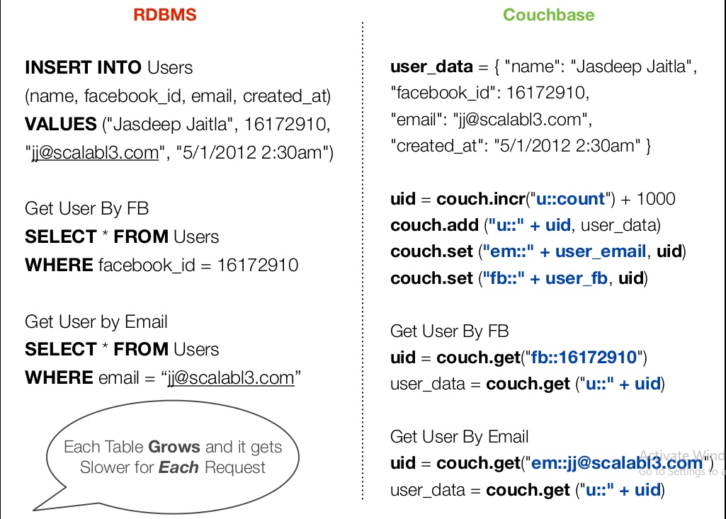

Slide 18
4. Kiến trúc
4.1 Couchbase Server
Couchbase Server được xây dựng để quản lý các cụm

Slide 19
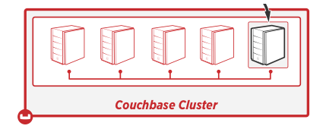
Notes:
Mỗi server trong cluster quản lý 1 phần nào đó. Ở phần app, thì sẽ có 1 cái gọi là map cho biết địa chỉ IP nào quản lý phần nào, tài liệu nào. Từ đó cho ta biết được tài liệu nằm ở đâu....
Xem slide sau để hiểu rõ hơn

Slide 20
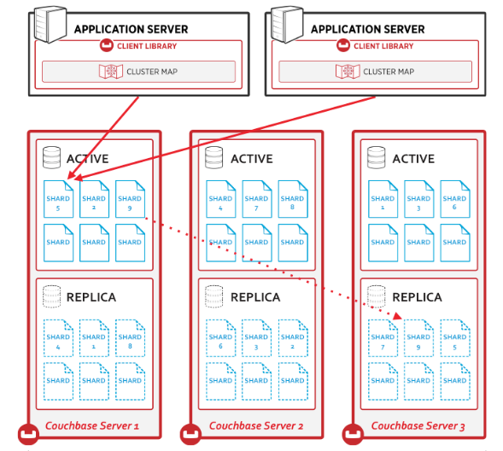

Slide 21
4. Kiến trúc
4.2 Cache

Slide 22
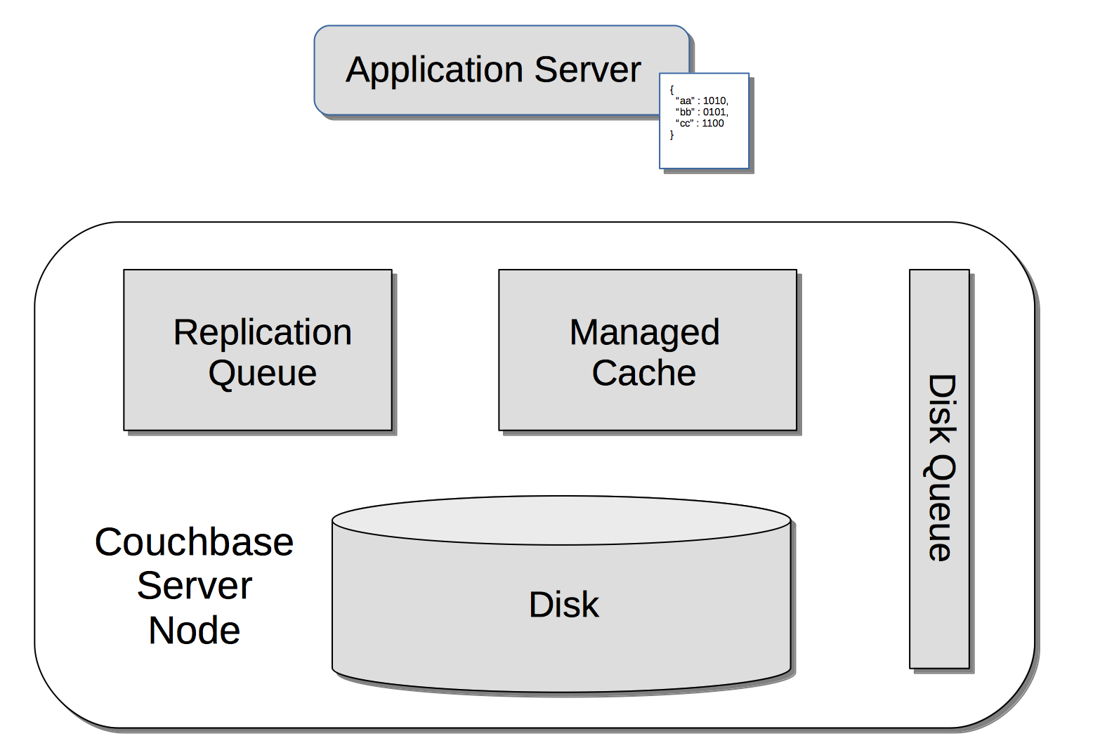
Notes:
Tất cả đều được xây dựng trên Managed Cache. Tìm dữ liệu đầu tiên sẽ vào managed cache. Nếu có sẽ trả về. Còn nếu ko có thì xem slide sau

Slide 23
Notes:
Nếu ko có trên managed sẽ đi vào disk của server. Lấy dữ liệu đưa về managed cache rồi trả về app

Slide 24
4. Kiến trúc
4.3 XDCR

Slide 25
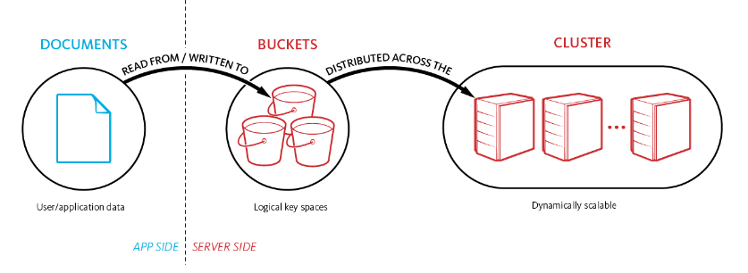

Slide 26
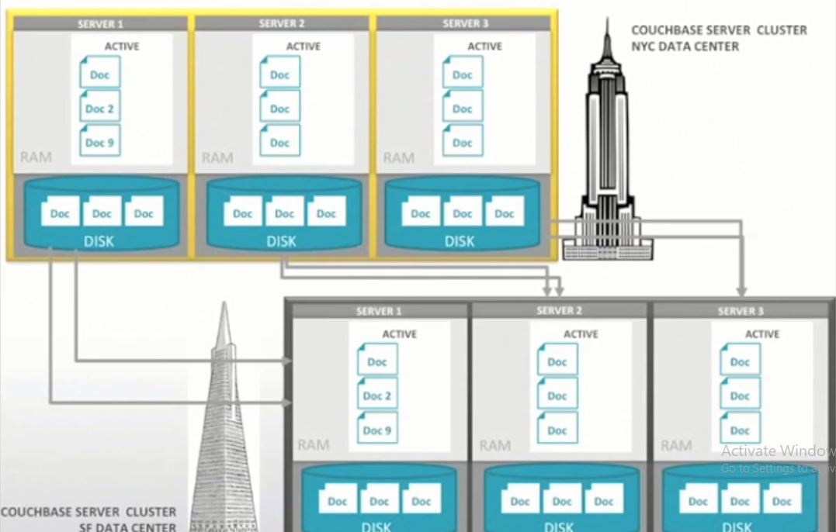

Slide 27


Slide 28
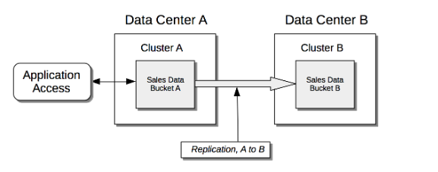

Slide 29
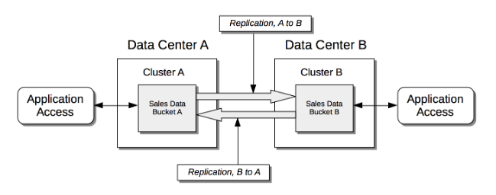

Slide 30


CẢM ƠN
THẦY VÀ CÁC BẠN
ĐÃ CHÚ Ý LẮNG NGHE

